Slide 1

Proiect – Adăugarea cărții (Dezvoltare web cu PHP, MySQL, HTML și CSS)
Materia: Baze de Date
Student: Ișfan Ștefan
An universitar: 2023-2024 (Anul al III-lea - Licență) Specializarea: Fizică Informatică

Slide 2
Cuprins
Introducere
Tehnologii Utilizate
Structura Bazei de Date
HTML și CSS – Formularul
PHP - Conectarea la Baza de Date
PHP - Verificarea Existentei Cărții
PHP - Inserarea Informațiilor în Baza de Date
Demonstrare la phpMyAdmin
Exemple de cărți puse în tabela Books
Concluzii

Slide 3
Introducere
Proiectul "Adăugarea Cărții" reprezintă o aplicație web dedicată gestionării informațiilor despre cărți într-o bibliotecă. Acesta oferă utilizatorilor posibilitatea de a introduce detaliile unei cărți, inclusiv titlul, autorii, editura, informații despre stoc, precum și date despre client și comandă. Aplicația facilitează gestionarea eficientă a resurselor bibliotecii și creează un mediu interactiv pentru adăugarea și actualizarea informațiilor legate de cărți și comenzi.
Proiectul acoperă de asemenea mai multe aspecte esențiale:
- Adăugarea Cărții - Utilizatorii pot completa un formular intuitiv cu informațiile despre o carte, precum titlul, autorii, genul, editura, ISBN-ul, prețul și starea cărții.
- Gestionarea Autorilor - Aplicația permite introducerea mai multor autori pentru o singură carte. Aceasta asigură o acuratețe sporită în privința informațiilor despre creatorii cărții.
- Asocierea Cărții cu Editura - Fiecare carte este asociată cu o editură, permițând o clasificare eficientă și o vizualizare structurată a resurselor disponibile.
- Stoc și Inventar - Proiectul urmărește nivelurile de stoc pentru cărțile noi și cele uzate, contribuind la o gestionare eficientă a inventarului bibliotecii.
- Informații despre Comandă și Client - Utilizatorii pot adăuga detalii despre comanda efectuată, inclusiv cantitate, preț unitar, și informații despre clientul care a plasat comanda.

Slide 4



Tehnologii Utilizate
Limbaje de Programare:
- HTML - Folosit pentru structurarea și crearea interfeței utilizatorului prin intermediul formularului de introducere a datelor.
- PHP - Folosit pentru gestionarea logică a datelor și interacțiunea cu baza de date. Procesează și validează informațiile introduse în formular, asigurând integrarea lor corectă în sistem.
- CSS - Folosit pentru stilizarea și prezentarea vizuală a paginilor web.
Bază de Date:
- MySQL - Sistemul de gestionare a bazelor de date relaționale care stochează și organizează datele introduse. Furnizează un cadru eficient pentru manipularea informațiilor despre cărți, autori, edituri, comenzi și clienți.
Prin utilizarea acestor tehnologii, proiectul beneficiază de un ecosistem integrat, asigurând o experiență fluidă și o gestionare eficientă a datelor bibliotecii. HTML facilitează interacțiunea cu utilizatorul, PHP gestionează logica aplicației, iar MySQL asigură o stocare și accesare rapidă și fiabilă a informațiilor.

Slide 5
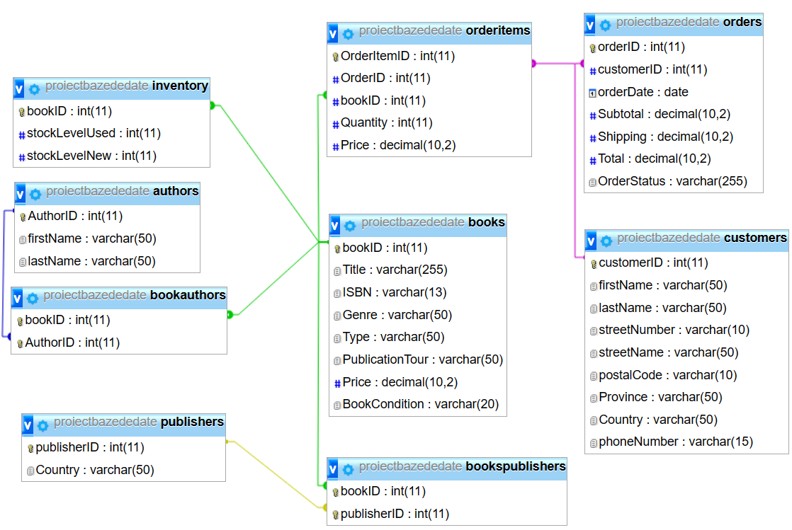

Structura Bazei de Date
Tabele:
1. Books - bookID (cheie primară), Title, ISBN, Genre, Type, PublicationTour, Price și BookCondition.
2. Inventory - bookID (cheie primară și cheie externă către Books), stockLevelUsed și stockLevelNew.
3. Authors - AuthorID (cheie primară), firstName și lastName.
4. BookAuthors - bookID și AuthorID (cheie primară compusă și chei externe către Books și Authors).
5. Publishers - publisherID (cheie primară) și Country.
6. BooksPublishers - bookID și publisherID (cheie primară compusă și chei externe către Books și Publishers).
7. OrderItems - OrderItemID (cheie primară), OrderID, bookID, Quantity și Price
8. Orders - orderID (cheie primară), customerID (cheie externă către Customers), orderDate, Subtotal, Shipping, Total, OrderStatus.
9. Customers - customerID (cheie primară), firstName, lastName, streetNumber, streetName, postalCode, Province, Country și phoneNumber.

Slide 6
Structura Bazei de Date
Relații:
- Relația dintre Books și Inventory - bookID conectează informațiile despre cărți cu stocul disponibil.
- Relația dintre Books și BookAuthors - bookID leagă cărțile de autorii corespunzători.
- Relația dintre Authors și BookAuthors - AuthorID asociază autorii cu cărțile pe care le-au scris.
- Relația dintre Books și BooksPublishers - bookID leagă cărțile de editurile care le-au publicat.
- Relația dintre Publishers și BooksPublishers - publisherID conectează editurile cu cărțile publicate.
- Relația dintre Orders și OrderItems - OrderID facilitează urmărirea articolelor din comenzi specifice.
- Relația dintre Customers și Orders - customerID asigură legătura între clienți și comenzile acestora.
Această structură eficientă permite gestionarea detaliată a informațiilor despre cărți, autori, edituri, comenzi și clienți în cadrul sistemului de gestionare a bibliotecii.

Slide 7
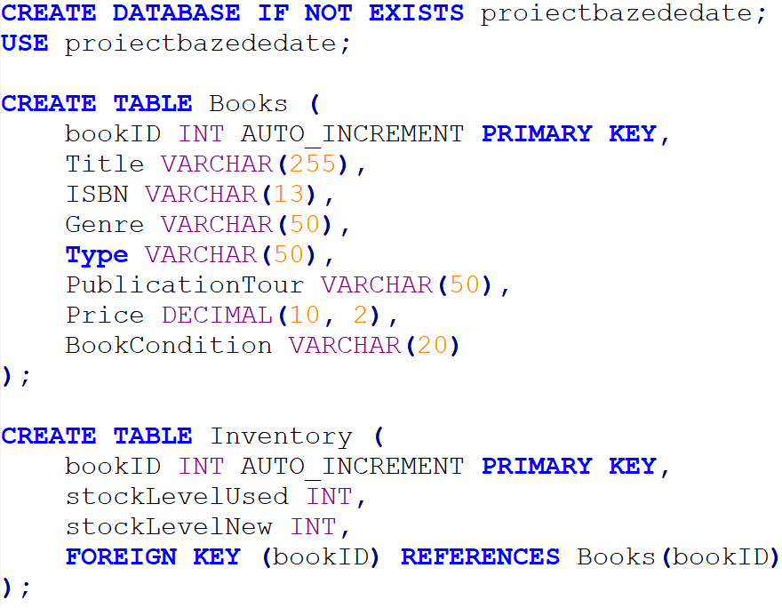
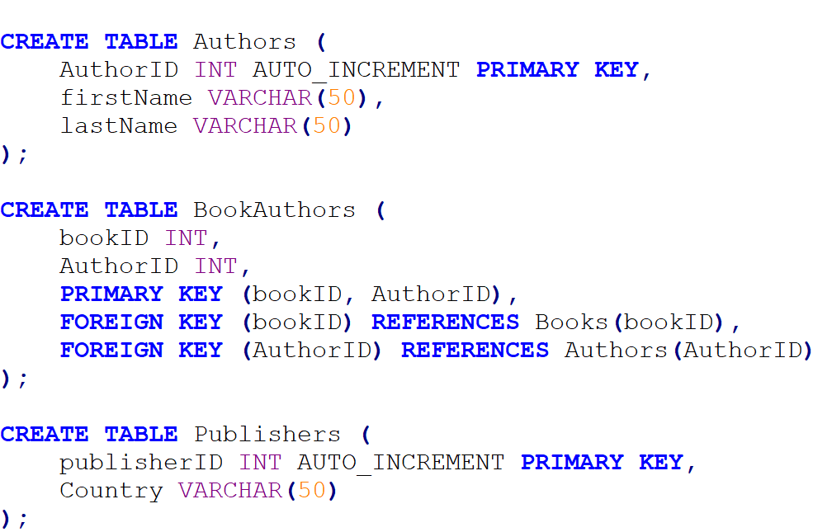
Structura Bazei de Date

Slide 8
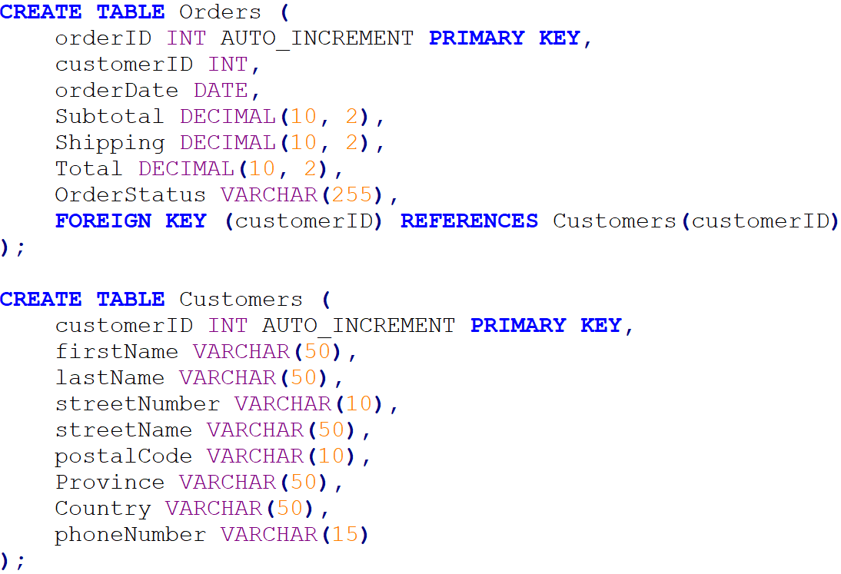
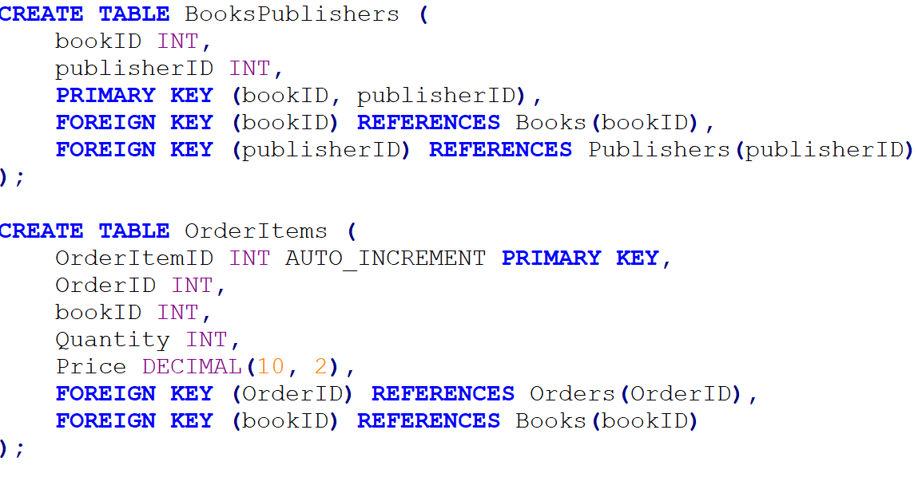
Structura Bazei de Date

Slide 9

HTML și CSS – Website-ul
Structura HTML definește un formular cu câmpuri pentru detaliile cărții, autorului, editurii și clientului, iar stilurile CSS adaugă aspect vizual plăcut. Imaginea ilustrează design-ul, evidențiind modul în care aspectul poate îmbunătăți experiența utilizatorului. Acest website este interfața prin care utilizatorii pot introduce informații în sistemul de gestionare a bibliotecii.

Slide 10
HTML și CSS – Website-ul
HTML
CSS
<!DOCTYPE html>
<html lang="en">
<head>
<meta charset="UTF-8">
<meta name="viewport" content="width=device-width, initial-scale=2.0">
<title>Adăugare Carte</title>
<link rel="stylesheet" href="style.css">
</head>
<body>
<div class="container">
<h2>Adăugare Carte</h2>
<img src="Imagine_CSS.PNG" alt="Book Image">
<form action="PHP-proiect.php" method="post">
<!-- Informații despre carte -->
<input type="text" id="title" name="title" required placeholder="Titlu"><br>
<input type="text" id="author" name="author" required placeholder="Autor"><br>
<input type="text" id="year" name="year" required placeholder="An publicare"><br>
...
<!-- Adaugarea autorului -->
<input type="hidden" id="authorFirstName" name="authorFirstName" value="authorFirstName">
<input type="hidden" id="authorLastName" name="authorLastName" value="authorLastName">
<!-- Informații despre client -->
<input type="text" id="firstName" name="firstName" required placeholder="Prenume Client"><br>
<input type="text" id="lastName" name="lastName" required placeholder="Nume Client"><br>
<input type="text" id="streetNumber" name="streetNumber" required placeholder="Număr Strada"><br>
<input type="text" id="streetName" name="streetName" required placeholder="Nume Strada"><br>
<input type="text" id="postalCode" name="postalCode" required placeholder="Cod Poștal"><br>
<input type="text" id="province" name="province" required placeholder="Provincie"><br>
<input type="text" id="country" name="country" required placeholder="Țară"><br>
<input type="text" id="phoneNumber" name="phoneNumber" required placeholder="Număr Telefon"><br>
<!-- Data comenzii -->
<input type="text" id="orderDate" name="orderDate" placeholder="Data Comenzii - YYYY-MM-DD" required><br>
<input type="submit" value="Adauga carte">
</form>
</div>
</body>
</html>
body {
background-image: url('Library_Image.jpeg');
font-family: Arial, sans-serif;
margin: 1;
padding: 1;
}
h2 {
color: Red;
border: 50px solid navy;
margin-left: 0;
padding: 50px;
text-align: center;
background-color: lightblue;
}
form {
margin-top: 10px;
}
input {
width: 30%;
padding: 3px;
display: block;
margin-bottom: 1px;
box-sizing: border-box;
margin: 0 auto;
border: 5px solid navy;
}
img {
max-width: 49%;
height: 360x240;
margin-left: 350px;
}

Slide 11
PHP - Conectarea la Baza de Date
<?php
$servername = "localhost";
$username = "root";
$password = "root";
$dbname = "proiectbazededate"
// Adaugarea cartii - conectare;
$conn = new mysqli($servername, $username, $password, $dbname);
if ($conn->connect_error) {
die("Conexiune eșuată: " . $conn->connect_error);
}
?>
- $servername, $username, $password, $dbname - Variabilele conțin informațiile necesare pentru conectarea la baza de date;
- new mysqli(...) - Creează un nou obiect de conexiune MySQL;
- if ($conn->connect_error) { ... } - Verifică dacă conexiunea a fost stabilită cu succes. În caz de eșec, afișează un mesaj de eroare și încheie scriptul.

Slide 12
PHP - Verificarea Existentei Cărții
<?php
$title = isset($_POST['title']) ? mysqli_real_escape_string($conn, $_POST['title']) : '';
$author = isset($_POST['author']) ? mysqli_real_escape_string($conn, $_POST['author']) : '';
$genre = isset($_POST['genre']) ? mysqli_real_escape_string($conn, $_POST['genre']) : '';
$publisher = isset($_POST['publisher']) ? mysqli_real_escape_string($conn, $_POST['publisher']) : '';
// Verificarea dacă cartea există deja
$sqlCheck = "SELECT * FROM Books WHERE Title = '$title' AND Genre = '$genre' AND PublicationTour = '$publisher'";
$resultCheck = $conn->query($sqlCheck);
if ($resultCheck->num_rows > 0) {
echo "Cartea există deja în sistem!";
} else {
// Procesul continuă cu adăugarea cărții în baza de date
}
?>
- isset(...) - Verifică dacă o variabilă este setată pentru a evita erori;
- mysqli_real_escape_string(...) - Previne injectarea de SQL prin "escaparea" caracterelor speciale;
- $sqlCheck - Interogare pentru a verifica existența cărții în baza de date;
- $resultCheck->num_rows - Numărul de rânduri returnate de interogare.

Slide 13
PHP - Inserarea Informațiilor în Baza de Date
<?php
// ... (Codul anterior pentru verificarea existenței cărții)
if ($resultCheck->num_rows > 0) {
echo "Cartea există deja în sistem!";
} else {
// Inserarea informațiilor despre carte în tabela Books
$sql = "INSERT INTO Books (Title, ISBN, Genre, Type, PublicationTour, Price, BookCondition)
VALUES ('$title', '$isbn', '$genre', '$type', '$publisher', '$price', '$condition')";
if ($conn->query($sql) === TRUE) {
// Procesul continuă cu inserarea autorilor, editurii, inventarului, clientului și comenzii în baza de date
} else {
echo "Eroare la adăugarea cărții: " . $conn->error;
}
}
?>
-sql – Interogare pentru inserarea informațiilor despre carte în tabela Booksș
- if ($conn->query($sql) === TRUE) – Verificarea reușitei inserării în baza de date.
- Procesul continuă cu inserarea autorilor, editurii, inventarului, clientului și comenzii.

Slide 14
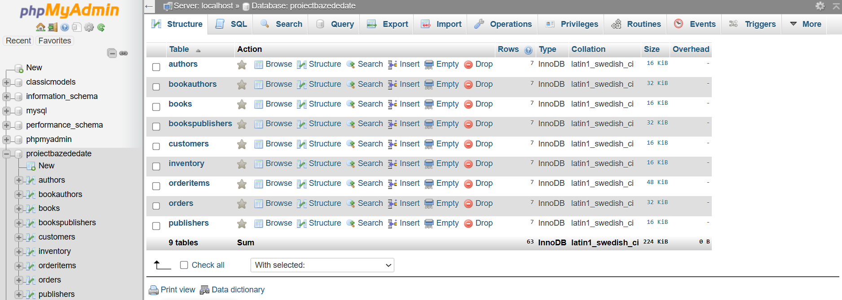
Demonstrare la phpMyAdmin

Slide 15
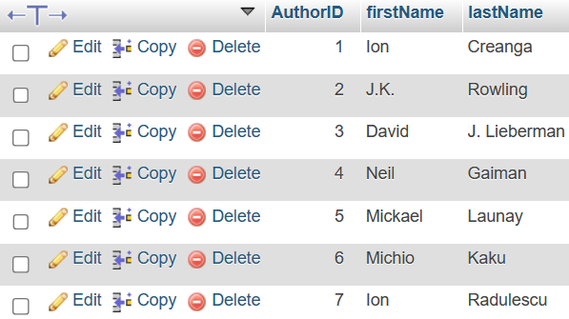
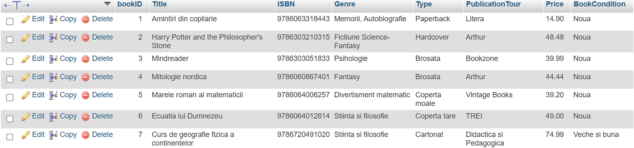
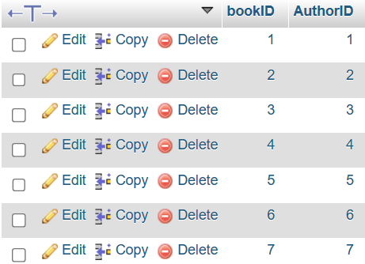
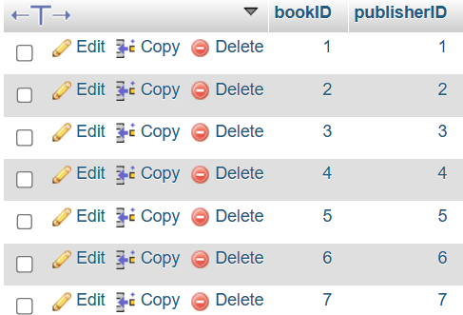
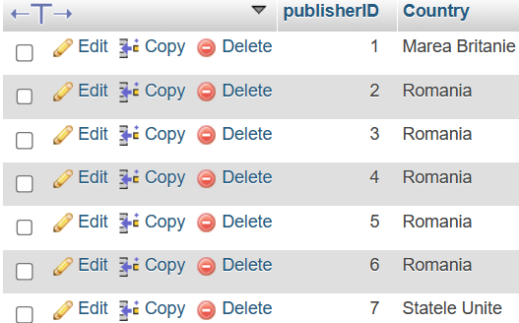
Demonstrare la phpMyAdmin
Authors
Books
Bookauthors
Bookspublishers
Publishers

Slide 16
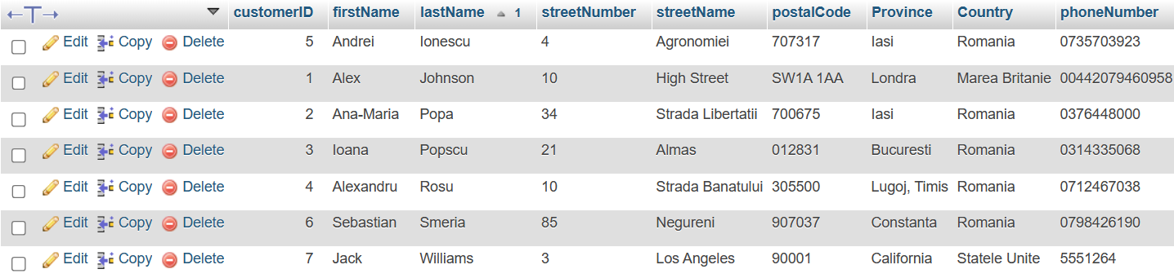
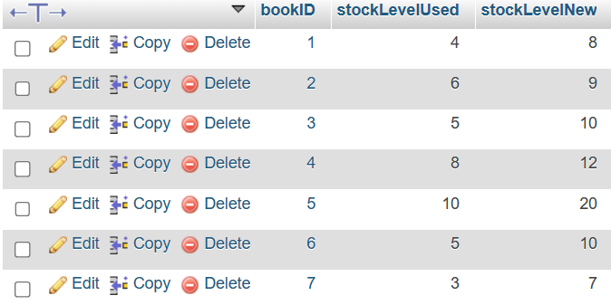
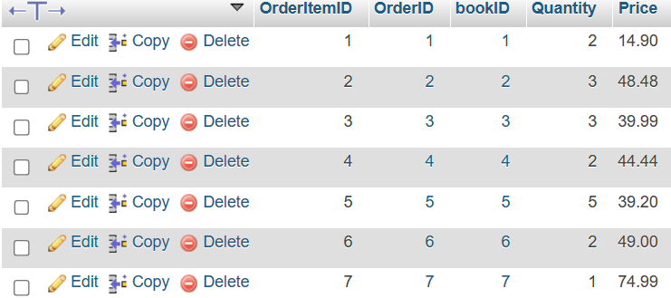
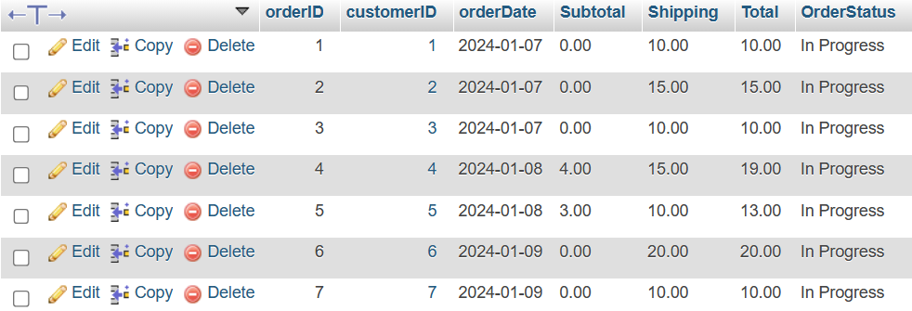
Demonstrare la phpMyAdmin
Customers
Inventory
Orderitems
Bookspublishers

Slide 17







Exemple de cărți puse în tabela Books

Slide 18
CONCLUZII
În cadrul acestui proiect, am reușit să prezint o aplicație web eficientă pentru gestionarea informațiilor despre cărți, punând accent pe interacțiunea cu o bază de date MySQL. Realizarea acestui proiect a adus cu sine mai multe învățăminte semnificative. Am dobândit o mai bună înțelegere a procesului de dezvoltare a unei aplicații web, de la planificare până la implementare, evidențiind importanța unei abordări coerente. În plus, gestionarea detaliată a bazei de date ne-a oferit cunoștințe valoroase cu privire la structura și relațiile dintr-un sistem de gestiune a datelor. De asemenea, am realizat cât de esențial este să oferim feedback clar utilizatorilor pentru a facilita utilizarea și înțelegerea aplicației.
Prin acest proiect, am acumulat experiență practică și am învățat lecții esențiale în domeniul dezvoltării web și gestionării bazelor de date.

